Slide 1
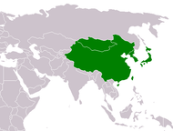
Východní Asie
-Čína, Japonsko, Jižní Korea (Korejská republika), Severní Korea (Korejská LDR), Mongolsko, Taiwan
-zahrnuje území centrální Asie (západní Čína a Mongolsko) a území východní Asie (vých. Čína, Korejský pol., Japonské ostrovy, ostrov Taiwan)

Slide 2
Povrch
-centrální Asie: v Mongolsku náhorní plošin, poušť Gobi, v záp.Číně bezodtoké pánve (Tarimská-s pouští Takla Makan) a Džungarská p., Tibetská náhorní plošina, Ťan-šan, Transhimálaj, Himaláje-Mount Everest-na hranicích Číny a Nepálu (velehorská pásma)
-nejníže položené místo: Turfanská proláklina
-Východní Asie: vyplněné vysočinami střední Číny, 2 nížiny: Mandžuská a Velká čínská nížina; Korejský pol.-hornatý, omýván Japonským a Žlutým mořem
-západní část centrální a vých. Asie je bezodtoková (řeky se vlévají do jezer, nebo končí v poušti-řeka Tarim)
-vých. oblasti: odvodňovány říčními systémy velkých řek (Žlutá řeka, Chang Jiang-vlévají se do Tichého o.)
-mírný podnebný pás, subtropický (jih), tropický (nejjižnější území)
Nerostné suroviny
-velké zásoby černého uhlí (Čína, Korejský pol.), ropy, železných rud, rud barevných kovů a kaolinu

Slide 3
Obyvatelstvo
-1,4mld obyv.
-nerovnoměrně rozmístění, nejméně osídleny horské a pouští oblasti Mongolska a záp. Číny
-nížiny na dolních tocích řek jsou přelidněny
-velká část obyv. na venkově
-nejvyšší urbanizace v Korejské republice a Japonsku
-Číňané (nejpočetnější národ na světě), Japonci, Korejci
-náboženství: taoismus a konfucianismus (Čína), šintoismus (Japonsko)
-ekonomicky vyspělý stát: Japonsko
-středně rozvinuté státy-„asijští tygři (draci)“: Korejská republika, Taiwan
-Korejská republika: rozvíjí se hutnictví a těžké strojírenství, automobily, elektronika, optika, textil
-Taiwan: elektrotechnický prům., počítačová technika, parlamentní republika, kt. je formálně provincií Číny

Slide 4
Zemědělství
-většina obyv. v zemědělství
-rozvinuta především v Japonsku
-dominuje rostlinná výroba
hl.plodina: obiloviny (rýže, pšenice, kukuřice), brambory, sója, podzemnice olejná a cukrová třtina
-pro vývoz: bavlník, čajovník, tabák
-živočišná výroba: chov ovcí, koz a velbloudů (centrální Asie)
-chov prasat a drůbeže (Tibetská náhorní plošina, vých. Asie)
-významný rybolov: na japonských ostrovech

Slide 5
Průmysl
-těžba surovin, hutnictví, strojírenství (Čína, Korejská LDR, Mongolsko)
-nejrozsáhlejší prům. výroba: Japonsko- hutnictví, energetika, strojírenství, elektronika, chem.prům-výroba plastů, cementu, papíru

Slide 6
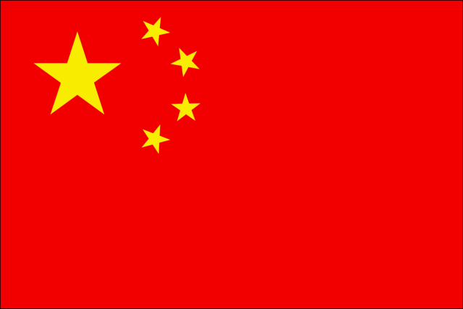
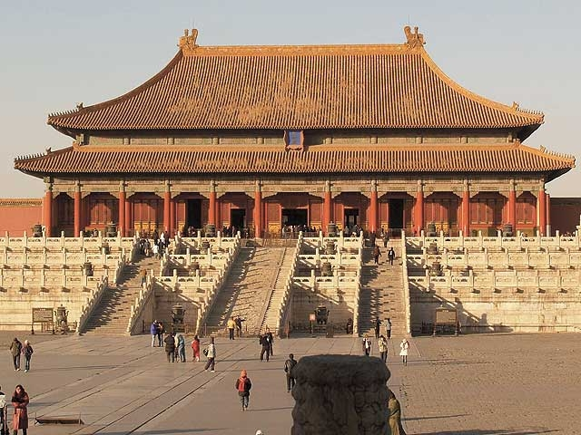
Čína
stát centrální a východní Asie při pobřeží Žlutého, Východočínského a Jihočínského moře
nejlidnatější stát světa (1,3mld obyv.)
hl.město: Peking→historická dominanta-„zakázané město“ s císařským palácem
úřední jazyk: čínština
členství: OSN
socialistická lidová republika
člení se na 23 provincií, 5 autonomních oblastí a 3 samosprávná města

Slide 7
Přírodní poměry
hornatý povrch
největší řeka: Chang Jiang; Huang He (Žlutá řeka)→zbarvení: sprašové naplaveniny
Nerostné bohatství
velké zásoby černého uhlí, ropy a zemního plynu, ložiska železné rudy a rud wolframu, antimonu a manganu

Slide 8
Obyvatelstvo
Číňané tvoří 95% obyv. státu
čínský jazyk má mnoho dialektů, ale stejné znakové písmo
velký přírůstek obyv.
nerovnoměrné rozmístění obyv., nejvíce zalidněny pobřežní nížiny a delty řek, téměř liduprázdné jsou velehorské a pouští oblasti
ve městech 27% obyv.
hl.náboženství: taoismus, konfucianismus, asi 58% bez vyznání
Zemědělství
zaměstnává asi 66% aktivních obyv. státu
dominuje rostlinná výroba
hl.plodiny: obiloviny (rýže, pšenice, kukuřice), brambory, batáty, sója, čajovník, tabák, ovoce
vých. Čína:chov prasat a drůbeže;suchá a hornatá záp.část: pastevectví ovcí, koní, velbloudů a v Tibetu jaků
největší rybolov na světě
Průmysl
těžební:těžba černého uhlí, ropy, zemního plynu a rud kovů (železa, cínu, antimonu, wolframu
hutnictví, strojírenství (výroba dopravních prostředků-nákladní auta, motocykly, kola), elektrotechnický, chemický, textilní a potravinářský

Slide 9
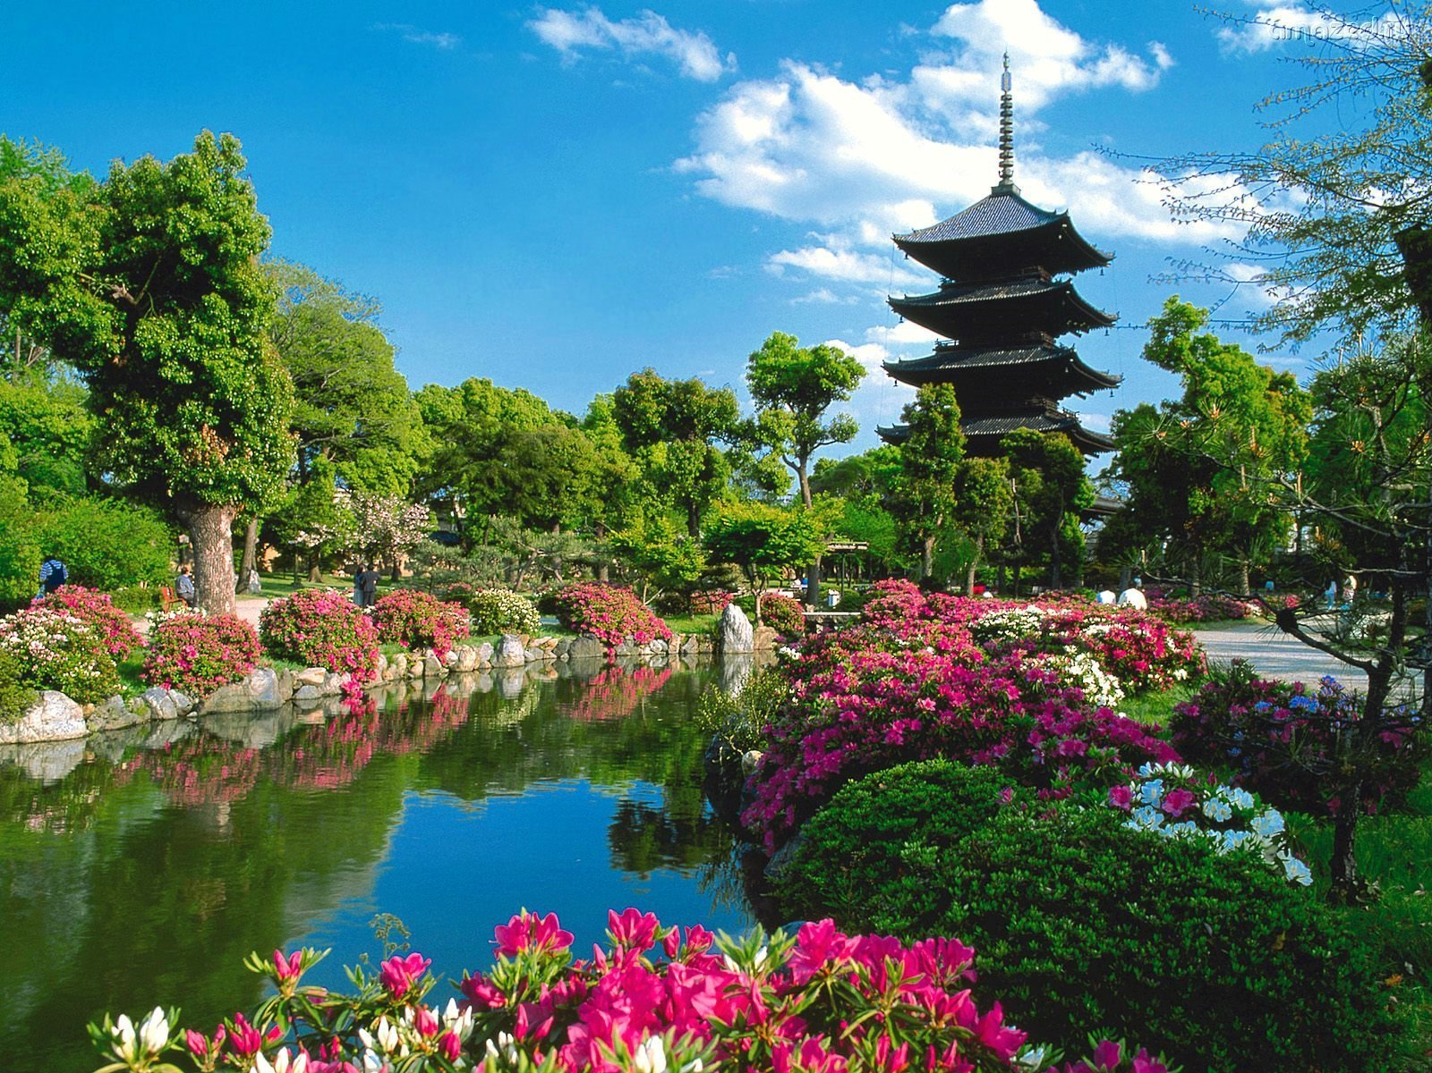

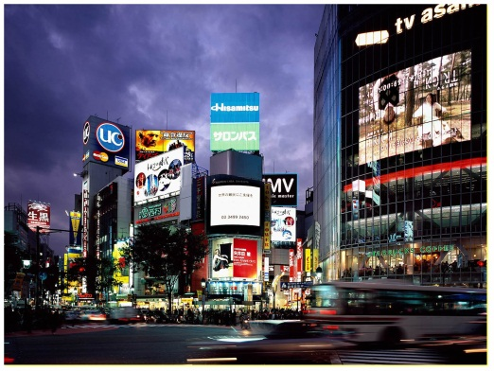
Japonsko
ostrovní stát v severozápadní části Tichého oceánu
tvořeno více než 6900 ostrovů a ostrůvků
největší ostrovy: Honšú, Kjúšú, Hokkaidó a Šikoku
konstituční monarchie v čele s císařem, forma vlády: parlamentní demokracie
hl.město: Tokio
úřední jazyk: japonština
členství: OSN, OECD, G8

Slide 10
Přírodní poměry
zhruba 80% území tvoří hory a vysočiny
rozsáhlejší nížiny pouze u pobřeží
časté zemětřesení a sopečná činnost, nejvyšší horou je sopka Fudžisan
řeky: krátké, vodné a stékají prudce k moři, nejdelší Shinano
66% území zalesněno
Nerostné suroviny
malé, větší význam-zdroje zemního plynu, stavebních a keramických materiálů

Slide 11
Obyvatelstvo
jednonárodnostní stát (99,4% tvoří Japonci), menšiny Korejců, Číňanů
velká střední délka života
malá úmrtnost u kojenců
nerovnoměrně rozmístěné obyv.→nejvíce:pobřeží velkých aglomerací a konurbací;hornaté vnitrozemí liduprázdné
ve městech 77% obyv.
3 největší konurbace: Tokio-Jokohama, Ósako-Kóbe-Kjóto, Nagoja-Gifu→dohromady tvoří Tókajdó (52mil.obyv.)
náboženství: šintoismus, buddhismus, menšina křesťanů
velký důraz se klade na vzdělání
Zemědělství
zaměstnává 5,6% obyv.
dominuje rostlinná výroba
hl.plodina: rýže, pšenice, brambory, batáty, sója, čajovník, tabák, chmel, ovoce, vinná réva
chov prasat, skotu a drůbeže
rybolov, chov ústřic a perlorodek

Slide 12
Průmysl
hutnictví (největší výrobce železa a oceli na světě)
strojírenství: největší výrobce lodí a osobních aut (Nissan, Toyota, Honda, Mazda)
elektronika-počítače, televize, videopřehrávače, rádia (Sony, Hitachi, Toshiba) a hodinky (Seiko), fototechnika-výroba fotoaparátů a kopírek (Minolta, Fuji, Olympus)
energetika:25% energie se vyrábí v jaderných elektrárnách
petrochemie, textilní (bavlnářství, umělé hedvábí), potravinářský, sklářský, keramický, papírenský
Doprava
nejvíce rozvinuta námořní doprava-námořní obchodní loďstvo
největší přístavy: Kóbe, Chiba, Nagoja
hustá a kvalitní silniční a dálniční síť, vysokorychlostní železniční doprava, letecká doprava
největší letiště: Heneda, další letiště: Ósaka, Narita, Sapporo, Fukuoka

Slide 13
Korejská LDR-Pchjongjang
Korejská republika-Soul
Mongolsko-Ulánbátar
Taiwan-Tchaj-pej

